Slide 1
Componentes básicos de um computador
Organização/ Funcionamento do disco
Disco-Rígido – Fonte - Motherboard
- Estrutura disco rígido ou HD (Hard Disk)
- Organização/ Funcionamento disco rígido ou HD (Hard Disk)
- O disco rígido ou HD (Hard Disk)
O disco é “dividido” faixas (pistas - trilhas) e cilindros
A diferença entre as faixas (pistas - trilhas) e cilindros
- Estrutura - Placa lógica (hard drive logic board)
Sector e cluster
- Estrutura - Pratos e motor (hard disk drive platter (or disk)
Sectors and Clusters Fragmentação
- Estrutura - Cabeça e braço (hard drive – Head – Arm)
Master Boot Record (MBR)
- Atuador (voice coil)
Formatação
- Gravação e leitura de dados ()hard drive read/write data
Formatação – Sistema de ficheiros (file system)

Slide 2
O disco rígido ou HD (Hard Disk),
Organização/ Funcionamento do disco
Dispositivo de armazenamento de dados mais usado nos computadores.
Nele, são guardados não só os ficheiros como também todos os dados do sistema operativo, sem o qual não é possível utilizar o computador.

Slide 3
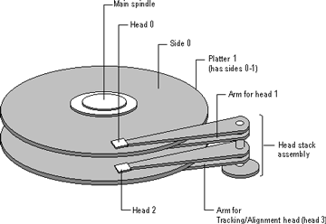
O disco rígido ou HD (Hard Disk),
Organização/ Funcionamento do disco

Slide 4
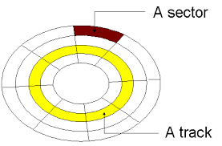
O disco é “dividido” faixas (pistas - trilhas) e cilindros
Tracks and Cylinders
Organização/ Funcionamento do disco
As trilhas são numeradas de dentro para fora, isto é, a trilha que fica mais próxima ao centro é denominada trilha 0, a trilha que vem em seguida é chamada trilha 1 e assim por diante, até chegar à trilha da borda. Cada trilha é dividida em trechos regulares chamados de setor. Cada setor possui uma determinada capacidade de armazenamento (geralmente, 512 bytes).
Tracks
faixas (pistas - trilhas)

Slide 5
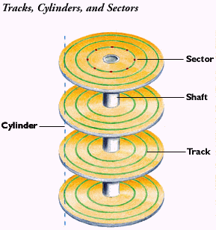
A diferença entre as faixas (pistas - trilhas) e cilindros
The Difference Between Tracks and Cylinders
Organização/ Funcionamento do disco
Um disco rígido é geralmente feito de pratos múltiplos , cada um dos quais usa duas cabeças para gravar e ler dados , uma para a parte superior do prato e uma para a parte inferior.
As cabeças que acedem aos discos estão bloqueadas juntas. Isto significa que todos as cabeças entram e saem juntas, de modo que cada cabeça está sempre fisicamente localizada no mesmo número da faixa.
Devido a esta disposição , muitas vezes, a localização da faixa das cabeças não é referido como um número de faixa , mas sim como um número de cilindros.
Um cilindro é basicamente o conjunto de todas as faixas em que todas as cabeças estão localizadas num dado momento. se um disco teve quatro discos, têm oito cabeças, seria composta de um conjunto de oito faixas por cilindro, uma por superfície do prato.

Slide 6
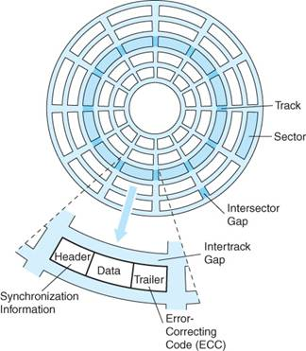
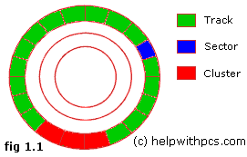
Sector e cluster
Organização/ Funcionamento do disco
Um disco rígido, quando formatado a baixo nível (low-level format) é dividido em trilhas, setores e clusters:
• Faixas (Tracks) são círculos concêntricos no disco.
• Sector são segmentos de uma faixa (track.)
• Clusters são um conjunto de setores.
As trilhas começam a ser contadas de fora para dentro, por isso a trilha mais perto da borda é a trilha 0.
O tamanho de um cluster irá variar dependendo do tamanho da partição.

Slide 7
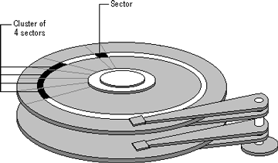
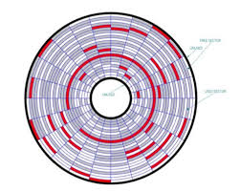
Sector e cluster
Organização/ Funcionamento do disco
Cada track tem o mesmo nº de sectors, o que quer dizer que os setores mais perto do centro estão muito mais juntos.
Um cluster (também chamado de agrupamento) é a menor parte reconhecida pelo sistema operativo, e pode ser formado por vários setores. Um ficheiro com um número de bytes maior que o tamanho do cluster, ao ser gravado no disco, é distribuído em vários clusters, porém um cluster não pode pertencer a mais de um ficheiro.

Slide 8
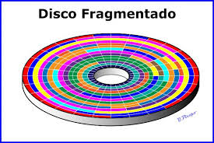
Sectors and Clusters
Fragmentação
Organização/ Funcionamento do disco
Quando um ficheiro é gravado no disco, o Sistema de ficheiros coloca-o num determinado nº de clusters.
Por exemplo, se cada cluster tem 512 bytes e o ficheiro tem 800 bytes, serão necessários 2 clusters para guardar o ficheiro, se mais tarde o ficheiro for atualizado, e se ficar com o dobro do tamanho (1600 bytes), irão ser necessários mais 2 clusters (4 clusters no total)
Se não existirem clusters contíguos (clusters que estão ao lado uns dos outros), partes desse ficheiro serão guardados noutros clusters do disco, fazendo com que, o ficheiro fique fragmentado
A fragmentação coloca problemas de lentidão do disco, uma vez que, para abrir um ficheiro a cabeça do disco tem que procurara informação em clusters distantes uns dos outros. – Aumentar o tamanho do cluster reduz a possibilidade de fragmentação, por outro lado aumenta o desperdício de espaço em cada cluster

Slide 9
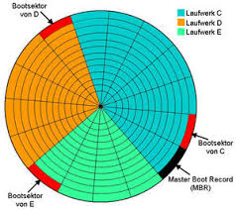
Master Boot Record (MBR)
Organização/ Funcionamento do disco
Um único setor de 512 bytes pode parecer pouco, mas é suficiente para armazenar o registro de arranque (boot).
O Master Boot Record, é criado aquando da criação da primeira partição e fica localizado no sector 1, lado 0, track 0.
O Master Boot Record contem a “Tabela de partições” e um pequeno executável que examina a tabela de partições e identifica o Sistema de ficheiros (File system).
Depois de identificado o Sistema de ficheiros, o Partition Boot Sector é carregado e copiado para a memória.

Slide 10
Formatação
Organização/ Funcionamento do disco
É necessário preparar os discos para receber dados. Este processo conhecido como formatação.
Há dois tipos de formatação: formatação física (low-level format) e formatação lógica.
Formatação física (low-level format) é a “divisão” dos discos em trilhas e setores. Este procedimento é feito na fábrica.
Formatação lógica, consiste na aplicação de um sistema de ficheiros (file system) apropriado a cada sistema operativo. Por exemplo, o Windows é capaz de trabalhar com sistemas de ficheiros FAT e NTFS. O Linux pode trabalhar com vários sistemas de ficheiros, entre eles, ext3 e ReiserFS.

Slide 11
Formatação – Sistema de ficheiros (file system)
Organização/ Funcionamento do disco
Formatação física Estas marcações funcionam como as faixas de uma estrada, permitindo à cabeça de leitura saber em que parte do disco está, e onde ela deve gravar dados. A formatação física é feita apenas uma vez, e não pode ser desfeita ou refeita através de software.
Formatação lógica - para que este disco possa ser reconhecido e utilizado pelo sistema operativo, é necessária uma nova formatação, chamada de formatação lógica. Esta formatação não altera a estrutura física do disco rígido, e pode ser desfeita e refeita quantas vezes for preciso, através do comando FORMAT do DOS, por exemplo.
Formatar um disco é o processo de preparar o disco para receber dados.
A esta organização damos o nome de “sistema de ficheiros” (file system). Um sistema de ficheiros é um conjunto de estruturas lógicas e de rotinas que permitem ao sistema operativo controlar o acesso ao disco rígido. Diferentes sistemas operativos usam diferentes sistemas de ficheiros.

